Slide 1
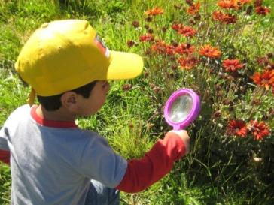
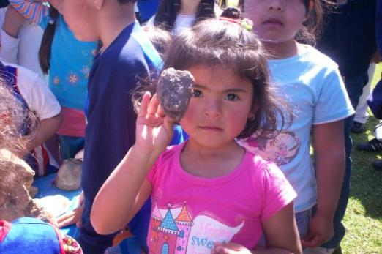
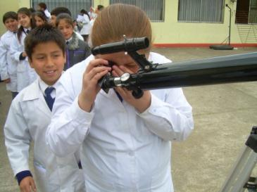
La Comisión Nacional de Investigación Científica y Tecnológica CONICYT, a través del programa de educación no formal en Ciencia y Tecnología, EXPLORA, busca contribuir a la creación de una cultura científica y tecnológica en la comunidad, particularmente en quienes se encuentran en edad escolar.
.

Slide 2
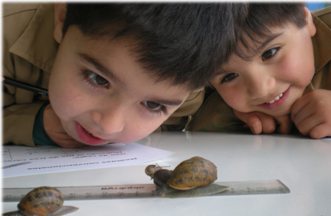
XVIII Concurso de Proyectos EXPLORA CONICYT
de Valoración y Divulgación
en Ciencia, Tecnología e Innovación 2013

Slide 3
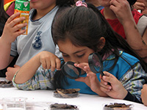
Objetivo XVIII Concurso de Proyectos
El objetivo del presente concurso es cofinanciar propuestas que fomenten la valoración o la divulgación de la ciencia, la tecnología y la innovación.
El programa EXPLORA financiará el 70% del costo total de la propuesta con un monto máximo de $20.000.000. El 30% restante deberá ser aportado en recursos pecuniarios y/o no pecuniarios por los postulantes y sus asociados y/o terceros

Slide 4
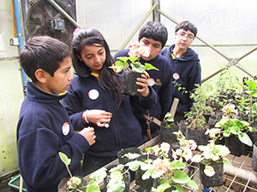
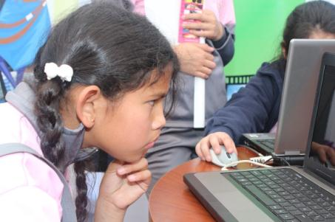
.
Proyectos de Divulgación
Acciones públicas y masivas que buscan comunicar a la comunidad mensajes referidos a la ciencia y la tecnología , exponiendo los beneficios que de su uso deriva para la vida cotidiana. Las acciones de divulgación están orientadas al desarrollo de productos y su distribución.
Proyectos de Valoración
Acciones sistemáticas que buscan la incorporación y/o apropiación de actitudes, habilidades y conocimientos que faciliten el acceso a los beneficios de la ciencia y la tecnología por parte de la comunidad escolar. Se requiere el diseño y uso de metodologías y la utilización de instrumentos para medir su resultado.

Slide 5
PLAZO DE POSTULACION
Entre el 7 de octubre y 12 de noviembre a las 17.00 horas.
FORMA DE POSTULACIÓN
La propuesta debe presentarse en línea, vía Formulario de Postulación respectivo en www.explora.cl o entrando directamente en: http://spl.conicyt.cl/
Cada una de las líneas de trabajo contará con su propio formulario. Excepcionalmente se aceptarán postulaciones en papel.
Proyectos de Valoración
Formulario F-1
Proyectos de Divulgación
Formulario F-2
Bases y formularios: disponibles a partir del 7 de octubre en www.explora.cl y en Oficina de Partes de CONICYT, Bernarda Morín 551, Providencia, Santiago. (lunes a jueves de 09:00 a 17:00 horas y viernes de 09:00 a 16:00 horas.

Slide 6
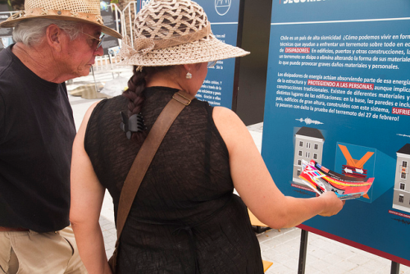
Financiamiento
Los recursos asignados por CONICYT para la implementación de la propuesta estarán destinados a financiar los siguientes tipos de gastos:
El programa EXPLORA financiará el 70% del costo total de la propuesta con un monto máximo de $20.000.000. El 30% restante deberá ser aportado en recursos pecuniarios y/o no pecuniarios por los postulantes y sus asociados y/o terceros
Incentivos y honorarios
Pasajes y viáticos
Equipos
Material fungible
Difusión
Gastos de operación o costos de producción

Slide 7
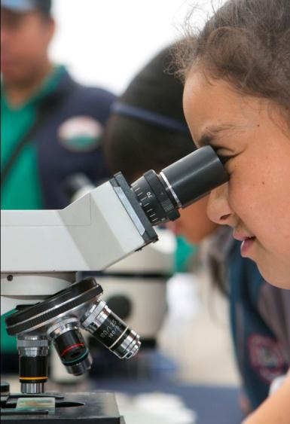
Especificaciones Proyectos de Valoración
Público Objetivo
Línea Estudiantes: Dirigido a la comunidad escolar, contemplando preferentemente a establecimientos con índice de vulnerabilidad superior al 60% y cuidando la equidad de género. Se exigirá un número mínimo de beneficiarios según nivel de enseñanza.
Educación Parvularia: 100 párvulos
Educación Básica: 150 estudiantes
Educación Media: 200 estudiantes
Educación Diferencial: 100 estudiantes
Niveles combinados : 200 estudiantes
Línea Formadores: Cada propuesta debe trabajar al menos con 50 estudiantes de pedagogía o docentes y además garantizar trabajo posterior de cada uno de los docentes o estudiantes con al menos 10 estudiantes.

Slide 8
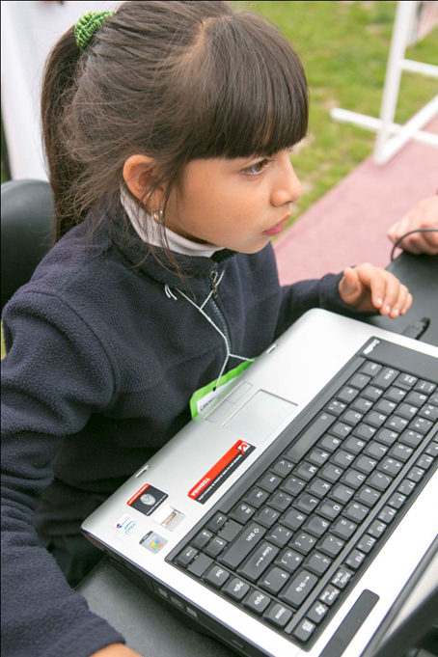
Requerimientos línea VALORACIÓN
Dedicar al menos 40 horas de manera directa en talleres y/o actividades con las y los estudiantes. Estas horas pueden ser distribuidas en el tiempo como el postulante considere, siempre y cuando no exceda el límite de meses de ejecución de la propuesta.
En el caso de la Línea Formadores, se exige, además de las 40 horas directas con estudiantes de pedagogía y/o docentes, que éstos apliquen lo aprendido con talleres u otras actividades con al menos 10 estudiantes de cualquier nivel educativo.
Desarrollo de Competencias .Las propuestas de Valoración de la Línea de Estudiantes, como de la Línea Formadores tendrán que trabajar con metodologías innovadoras y participativas que ayuden a desarrollar las competencias técnicas y transversales definidas por el Programa EXPLORA.

Slide 9
POSTULANTES VALORACIÓN
Personas Naturales: Deberán contar con el apoyo de una Institución Patrocinadora que tenga en su misión la promoción y/o el desarrollo de investigación científica –tecnológica, de la educación o de la cultura. Excluidos Establecimientos Educacionales.
Personas Jurídicas: Instituciones públicas o privadas sin fines de lucro que tengan en su misión la promoción y/o desarrollo de la ciencia, la tecnología, o la educación. Podrán participar universidades, centros de estudio, fundaciones u ONGs. Excluidos Establecimientos Educacionales
Establecimientos Educacionales Asociados
La propuesta deberá comprometer la participación de al menos 5 establecimientos educacionales asociados, de cualquier dependencia particular subvencionada, Junji y/o Integra. Se valorara positivamente el trabajo con establecimientos de alta vulnerabilidad verificable.
Instituciones Terceras
La propuesta podrá contar con aquellas entidades públicas o privadas, ya sea empresas, fundaciones, corporaciones, municipios, centros de investigación u otros,
que aportan recursos pecuniarios o no pecuniarios. Su inclusión es optativa.

Slide 10
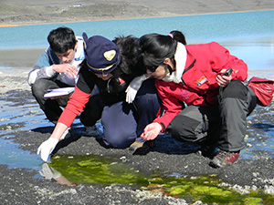
Equipo de Trabajo
Director General del Proyecto: Responsable del proyecto frente a CONICYT, debe velar por el cumplimiento del trabajo y es el responsable de entregar los informes técnicos y financieros. No puede ocupar otras funciones dentro del proyecto.
Director Alterno: Apoya el trabajo del Director del Proyecto y asume la dirección de la propuesta en el caso que el titular no pueda asumirla por razones de fuerza mayor.
Profesor/a: u otro profesional con formación en educación que pueda aportar en la metodología, resultados y otros aspectos de la propuesta.

Slide 11
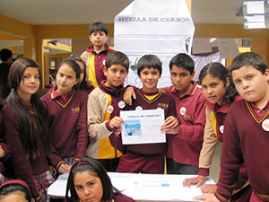
Presentación de Trabajos a los Congresos Regionales
En el caso de las propuestas que trabajen directamente con escolares de entre 5° básico y 3° medio, tendrán el compromiso de desarrollar y presentar al menos 3 trabajos al Congreso Regional respectivo.
Actividades de Difusión
Contemplar al menos una actividad masiva de difusión del proyecto, ya sea lanzamiento o cierre que requerirá ser acordado con el/la ejecutivo/ de EXPLORA.

Slide 12
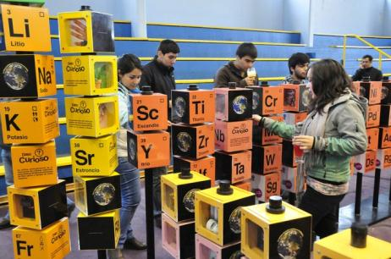
Especificaciones Proyectos de Divulgación
Los Productos de Divulgación Social de la Ciencia y la Tecnología pueden ser cualquier producto comunicacional de interés para la comunidad, que exprese con claridad los alcances y beneficios de la ciencia y la tecnología de manera cercana y entretenida, utilizando soportes accesibles al público beneficiario en contextos extraescolares, tanto físicos como virtuales (impresos, digitales, volumétricos, multimedia etc.) cuyos contenidos puedan ser divulgados e integrados en la página web del Programa EXPLORA.

Slide 13
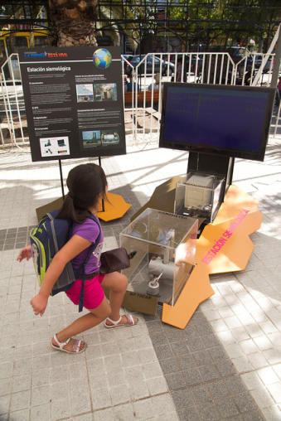
TIPOS DE PRODUCTOS
Interactivos: Que permitan que el público interactúe activamente con los elementos disponibles, como video juegos, aplicaciones para dispositivos móviles, módulos itinerantes, plazas de ciencia, etc.
Audiovisuales: Que incorporen medios visuales y auditivos, atractivos y claramente identificables, como capsulas animadas, micro-documentales, videos virales científicos, charlas en formato TED, programas de televisión, capsulas radiales, etc.
Visuales: Que permitan identificar claramente la temática presentada y la pertinencia con el público convocado, como libros ilustrados, impresos o digitalizados, e-books, exposiciones gráficas, etc.
No se aceptará como producto la creación de páginas web.
Estas sólo podrán ser usadas como medios de difusión y su creación sólo podrá ser complementaria al producto propuesto, para dar soporte al mismo.

Slide 14
Cobertura
Productos Tangibles
Formato pequeño
libros impresos,
CDs, DVDs, etc.
500 ejemplares
a distribuir
Formato grande
Módulos interactivos, exposiciones itinerantes, kits de materiales etc.
500 personas hacen uso del producto o visitan los lugares donde se expone el producto
Productos Intangibles
Para descarga
Videojuegos, aplicaciones para dispositivos móviles, etc.
1000 descargas
Para transmisión
Programas de TV, cápsulas de radio, miniseries, videos virales, etc.
1000 visitas o auditores verificables

Slide 15
POSTULANTES Proyectos de
Productos de Divulgación
Personas Naturales: Profesionales que cuenten con el apoyo de una Institución Patrocinadora que tenga en su misión la promoción y/o desarrollo de la ciencia, la tecnología, la educación, la comunicación, la cultura o las artes.
Personas Jurídicas: Instituciones públicas o privadas que tengan en su misión la promoción y/o desarrollo de la ciencia, la tecnología, la educación, la cultura, las artes o las comunicaciones. Podrán participar universidades, centros de estudios, fundaciones, ONGs, editoriales, agencias de comunicaciones, compañías de teatro, productoras de eventos, agencias audiovisuales, entre otras. Los establecimientos educacionales no podrán participar como persona jurídica.
Instituciones Patrocinadoras
Institución con o sin fines de lucro relacionadas con la promoción y/o desarrollo de actividades científicas, tecnológicas, educativas, de la cultura, las artes, las comunicaciones y/o los nuevos medios. Los establecimientos educacionales no podrán como institución patrocinadoras.
Instituciones Terceras
Entidades públicas o privadas, como empresas, fundaciones, museos, centros culturales, corporaciones, municipios, centros de investigación u otros, que aportan recursos pecuniarios o no pecuniarios. No reciben fondos de EXPLORA. Su inclusión en la propuesta es optativa.

Slide 16
Equipo de Trabajo
Director/a General: Profesional postulante, cuya labor esté vinculada a la promoción y/o desarrollo de la ciencia, la tecnología, la educación, la cultura, las artes, los nuevos medios y/o las comunicaciones, que gestiona la propuesta y los fondos que recibe. Es el responsable del desarrollo del producto y de responder frente a CONICYT por los fondos recibidos.
Director Alterno: Profesional de la ciencia, la tecnología, la educación, la cultura, las artes, los nuevos medios y/o las comunicaciones, se hará cargo del proyecto en caso que el Directo General no pueda asumir por razones de fuerza mayor.

Slide 17
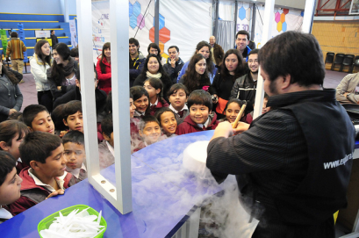
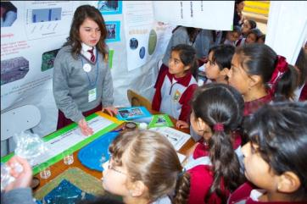
Asesor Técnico: Profesional que posea estudios y competencias comprobables en alguna de las áreas de experticia involucrada en el desarrollo del producto. Será el encargado/a de asesorar el desarrollo de la propuesta. Se exigirá que cada propuesta tenga al menos 1 asesor/a técnico/a. No podrá desarrollar las funciones de director general o alterno.
Profesional de las Comunicaciones: Periodista, comunicador/a social, relacionador/a público, profesor de leguaje y comunicación, director /a de TV, teatro, diseñador/a multimedia, audiovisualista, u otro profesional con experiencia en desarrollo de contenidos, comunicaciones y difusión. Será el encargado/a del diseño, implementación y posterior evaluación del cumplimiento de la estrategia de comunicación, difusión y distribución . Se exigirá como mínimo una persona a cargo de este rol.

Slide 18
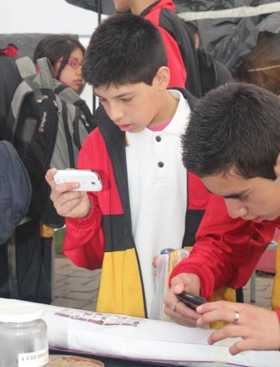
Plan de Difusión y Distribución
La propuesta deberá considerar el diseño, implementación y evaluación de un plan de difusión y distribución focalizado en el público objetivo declarado en la propuesta, que contemple los siguientes elementos.
Utilización de redes sociales y medios digitales para la difusión: twitter, facebook, youtube, flick, sitios web (no EXPLORA), blogs, entre otros.
Promoción de la iniciativa en medios de comunicación locales, regionales o nacionales (radio, diarios, TV). Esta promoción debe ser asegurada con cartas de compromiso de los medios comprometidos en la propuesta. No se considerará ni será evaluada la propuesta que mencione en forma general que tendrá cobertura de prensa sin mencionar ni comprometer a los medios.

Slide 19
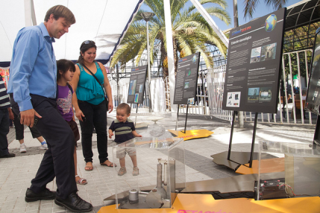
Se debe asegurar la aparición destacada del nombre de la propuesta, leyenda del proyecto y logo EXPLORA CONICYT. Todos los materiales de difusión deben ser enviados al Programa EXPLORA para su revisión y visado, previo a su elaboración.
Distribución Masiva de los productos desarrollados. El ejecutor deberá proponer un plan de distribución y cobertura de acuerdo al producto a desarrollar, de acuerdo al punto 3 de las bases del XVIII Concurso de Proyectos EXPLORA.
El plazo máximo total de la propuesta será de 12 meses.

Slide 20
Reproducción de los Productos
Productos Tangibles
Impresos
Libros, exposiciones gráficas
Entrega del archivo digital editable para permitir su reimpresión
Volumétricos
Módulos interactivos, kits de materiales etc. Debe entregar manuales de armado, mantención y archivos editables de texto y gráfica
gas
Productos Intangibles
Softwares
Videojuegos, aplicaciones para dispositivos móviles etc.
Entrega de la aplicación y de los archivos con código abierto para su reproducción, actualización y adaptación
Audiovisuales
Programas de TV, cápsulas de radio, miniseries, videos virales, etc.
Entrega del archivo que permita su reproducción y redistribución y una copia para su publicación en web del Programa EXPLORA CONICYT

Slide 21
IMPORTANTE
Todas las Instituciones Participantes en las propuestas postulantes deberán presentar las cartas de compromiso correspondientes según los formatos que exige el programa.
Además, tal como se señala en el punto 5 de las bases del XVIII Concurso de Proyectos EXPLORA, las personas jurídicas que se presenten como Postulantes o Patrocinadoras deberán enviar copia de escritura pública de constitución y sus modificaciones.

Slide 22
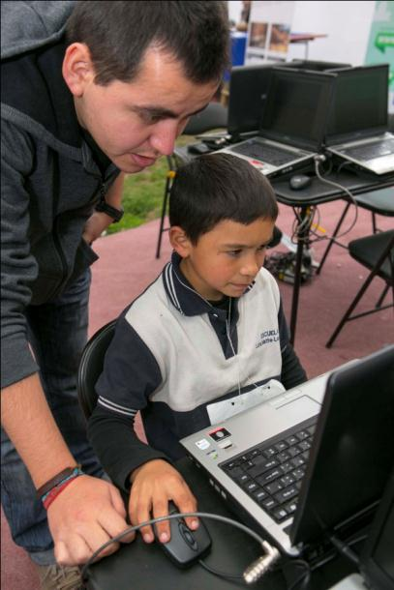
Consultas
Deberán ser dirigidas a través de la OIRS en www.conicyt.cl/oirs en la sección del Programa EXPLORA CONICYT, desde su publicación en www.explora.cl y hasta cinco (5) días hábiles anteriores a la fecha de cierre del concurso. (06/11/2013).
Respuestas: Se emitirán a través de la OIRS en www.conicyt.cl/oirs en la sección del Programa EXPLORA CONICYT, hasta tres (3) días hábiles después de la consulta.
Las propuestas no serán devueltas al postulante.

Slide 23
XVIII Concurso de Proyectos EXPLORA CONICYT
Valoración
Divulgación
Publico objetivo
Comunidad Escolar
Estudiantes ( preferentemente vulnerabilidad superior 60%), equidad genero.
Formadores (trabajo posterior con estudiantes vulnerabilidad superior 60%) equidad de genero.
Postulantes
Personas naturales o jurídicas
Contrapartes
12 meses máximo
Institución Patrocinadora (sin fines de lucro)
Establecimientos Educacionales (5)
Institución/es Tercera/s (optativo)
Duración
40 horas trabajo directo con estudiantes
Equipo de trabajo
Director General
Director Alterno
Profesor/a
Difusión
Mínimo 1 actividad masiva (Lanzamiento o cierre)
3 trabajos a congreso Regional respectivo
Evaluación
Calidad de la propuesta 75%
Cobertura 15%
Calidad equipo de trabajo 10%
Publico objetivo
Toda la comunidad (comunas socialmente vulnerables)
Postulantes
Personas naturales o jurídicas
Contrapartes
Institución Patrocinadora (con o sin fines de lucro)
Institución/es Tercera/s (optativo)
Duración
12 meses
4 meses estrategia de difusión y distribución
Equipo de trabajo
Director General
Director Alterno
Asesor/a Técnico/a
Profesional de las comunicaciones
Difusión y distribución
Plan de difusión (actividad lanzamiento y cierre, redes sociales, medios de comunicación)
Distribución (cobertura tangibles e intangibles según Pto. 3, anexo 2)
Evaluación
Calidad de la propuesta 75%
Cobertura 15%
Calidad equipo de trabajo 10%

